Slide 1


Sveučilište u Splitu
Fakultet elektrotehnike, strojarstva i brodogradnje
NAPREDNE ARHITEKTURE RAČUNALA
Median filtar realiziran u CUDI
Izradili:
Robert Blaškić

Slide 2
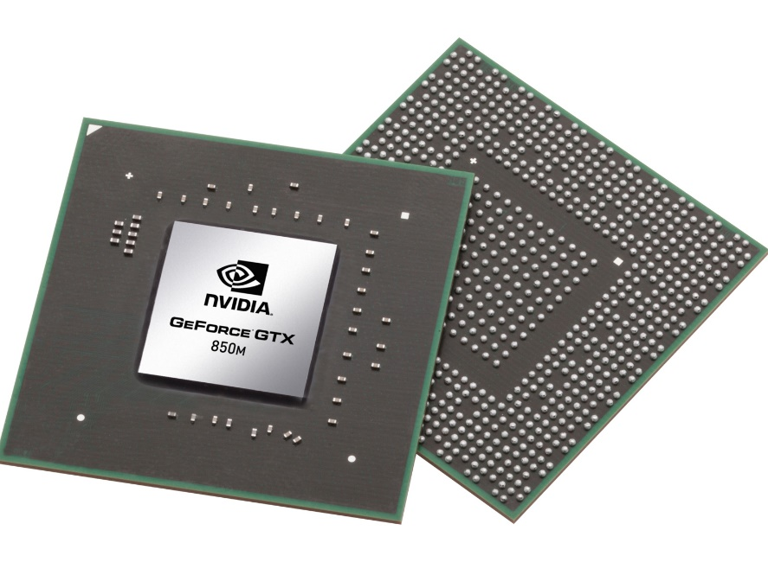
Sadržaj
Uvod
Median filtar
NVIDIA CUDA Toolkit
OpenCV
Programski kod i rezultati obrade filtrom
Analiza GPU arhitekture i performansi
Kritička analiza performansi
Zaključak

Slide 3
Uvod
Zadatak: obrada slike na GPU pomoću CUDA paralelne platforme i median filtra
Implementacija filtra: pomoću Nvidia CUDA Toolkit-a i OpenCV biblioteke.

Slide 4
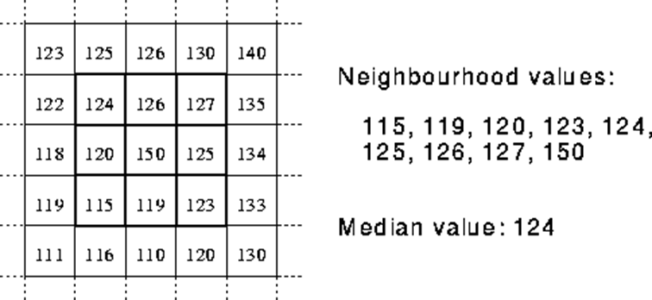
Median filtar

Slide 5
NVIDIA CUDA Toolkit
CUDA
  paralelna računalna platforma
CUDA Toolkit
  ubrzane GPU aplikacije
  upravljački program
  razne biblioteke
  kompajler
  primjeri CUDA programa

Slide 6
OpenCV
Biblioteka otvorenog izvora
Područje računalnog vida
Za potrebe seminara koristi se za uklanjanje šuma iz slike
Druge primjene:
  Detekcija teksta na slikama
  Detekcija i zamagljivanje lica
  Prepoznavanje drugih objekata, npr. u proizvodnom procesu

Slide 7
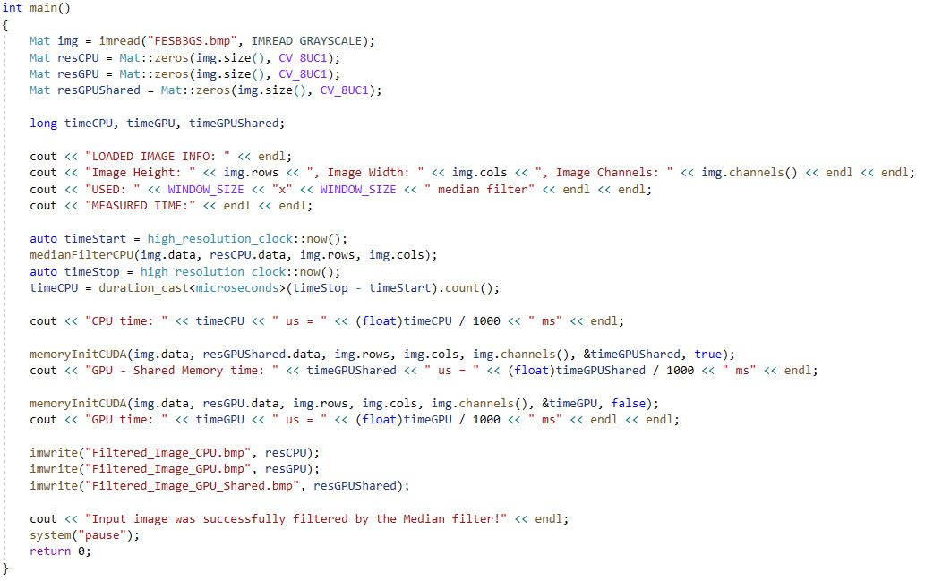
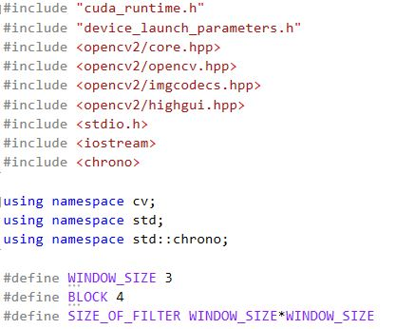
Programski kod i rezultati obrade filtrom
main() funkcija:
predprocesori:
Potrebne biblioteke za rad s CUDA okolinom (cudaMalloc, cudaMemcpy, cudaFree, dim3 struktura, …)
Pozivanje HOST funkcije za obradu slike, koriste se resursi CPU (memorija…)
Potrebne biblioteke za obradu slike koristeći OpenCV naredbi (imread, channels, imwrite, svojstva rows, cols, …)
Informacije o učitanoj slici bitne kao argumenti za obradu slike implementiranim filtrom (visina, širina, kanali, veličina filtra)
Definiranje veličine filtra, npr. 3x3
Obrađeni podaci (CPU + GPU) filtrom se pohranjuju u rezultatne slike
Definiranje veličine block-a, koristi se za dimenzioniranje dimGrid i dimBlocka, pa time i pripadnih threadova
Pozivanje HOST funkcije za pripremu resursi (DEVICE memorija) nužnih za CUDA izvođenje median filtra; true=koristi se dijeljenja (engl. Shared) memorija, false=ne koristi se dijeljena memorija

Slide 8
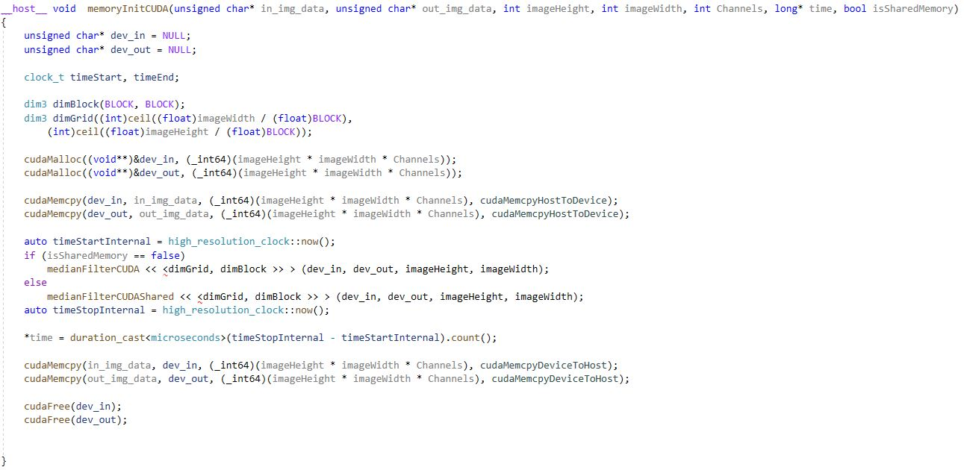
Programski kod i rezultati obrade filtrom
memoryInitCUDA funkcija:
Definiranje 3D veličine block-a (BLOCK*BLOCK*1) i 3D veličine grid-a (Width/BLOCK * Height/Block * 1 ) koji se koriste prilikom pozivanja kernela median filtra!
Alokacija memorije na device (GPU), veličine Height*Width*Channels, slična alokaciji u C: malloc (host, CPU)
Prebacivanje podataka slike iz host memorije u alocirani prostor na device memoriju da se osiguraju podaci za obradu na GPU; koriste se pokazivaci prethodno deklarirani i inicijalizirani s NULL.
Format: odredište (GPU), izvor (CPU), veličina niza podataka, modCPU->GPU
Poziv kernela filtra (sa/bez shared memorije) koristeći dimGrid za broj grid-ova i dimBlock za broj blokova (Grid>Block>Thread) koji se koristi prilikom CUDA (GPU) obrade filtra
Dobiveni podaci obrade se s memorije GPU-a vraćaju natrag memoriji CPU (device -> host) u nizove Slike.data, manipulira se s podacima ulazne/izlazne slike.
Format: odredište(CPU), izvor(GPU), veličina niza podataka, modGPU->CPU
Oslobađanje alocirane (dealociranje) memorije na GPU (device), analogno free() u C jeziku (CPU)

Slide 9
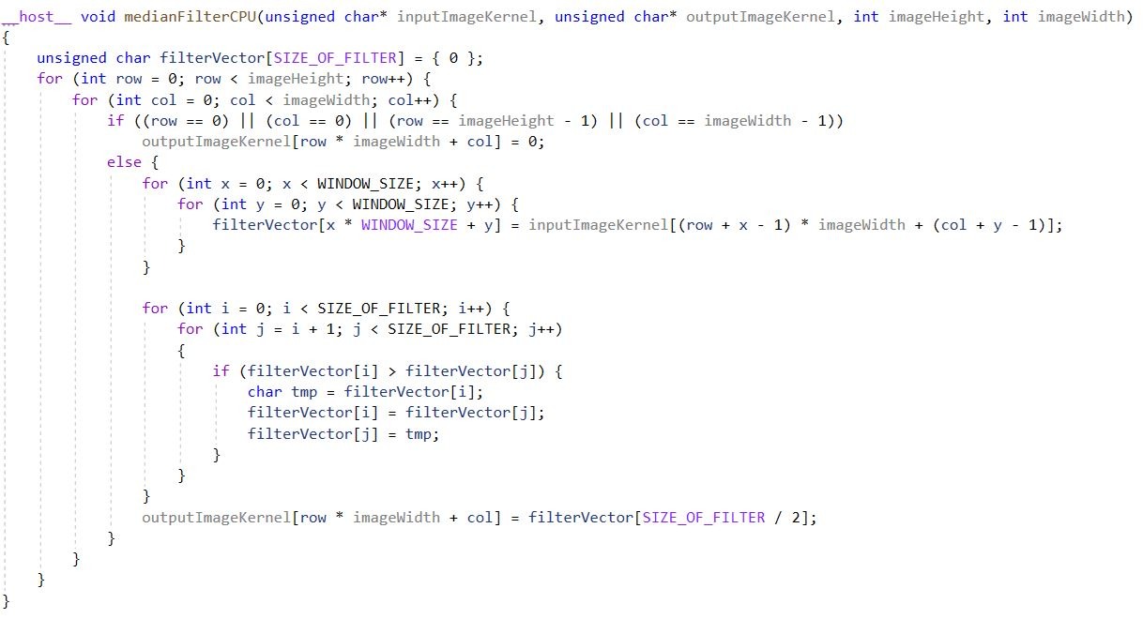
Programski kod i rezultati obrade filtrom
medianFIlterCPU funkcija:
Indekseri 2D koordinata za prolaz kroz svaki pixel slike. Provjerava se if uvjetom da li se trenutno indekseri nalaze na rubovima, ukoliko jest obavlja se ZERO PADDING
Vektor (linearizirani prozor) puni se intenzitetima pojedinih pixela sa slika, obavlja se dohvat podataka za daljnju obradu nad njima operacijom medijana, pomicanje u desno za jedan stupac, nakon prolaska cijelim retkom (width slike), prelazi u novi redak slike za jedan red prema dolje, počevši opet od početka novog retka, i ponavlja se
BUBBLE SORT, složenost O(n^2)!!!
Središnji pixel filtra (pr. za 3x3 je filter[4]), 5. element prebrisuje na odgovarajućem mjestu pixela slike

Slide 10
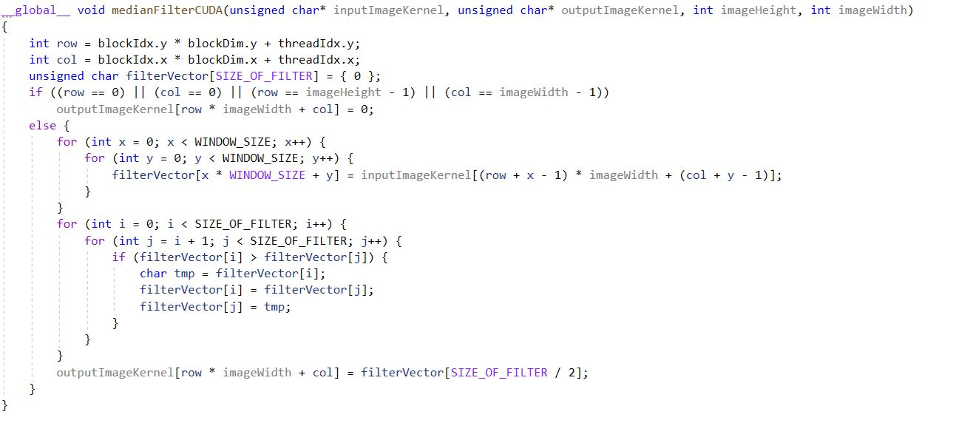
Programski kod i rezultati obrade filtrom
Definiraju se uređeni par indekasa (col,row) koji ujedno služe kao indeksi za pristup pojedinim threadovima unutar block-a. Primjer: Ukoliko se radi o blocku veličine 4 byte = 32 bita (BlockDim.x), onda se pozicija pojedinog threada (68) (row) određuje na način: 2*32+4 => pri čemu je blockIdx.x=2 (uzima se i 0ti indeks) i pozicija tog threada unutar blockIdx.x bloka je threadIdx.x=4
medianFIlterCUDA funkcija:
Korištenjem indekasa (col i row) određuje se trenutna pozicija u postupku obrade na ulaznoj slici, prema uvjetima, ukoliko se ti indeksi nalaze na rubovima slike, ti dijelovi ulazne slike se nadopunjuju nulama (ZERO-PADDING)
U linearizirani prozor filtera pohranjuju se vrijednosti pixela slike, kojim će se izračunati medijan tog niza vrijednosti pixela slike kako bi se uzeo u obzir ne samo jedan pixel, nego i utjecaj njegovih susjednih pixela slike, time se ostvaruje uklanjanje SALT-PEPPER šuma
BUBBLE SORT
Središnji pixel filtra (pr. za 3x3 je filter[4]), 5. element prebrisuje na odgovarajućem mjestu pixela slike

Slide 11
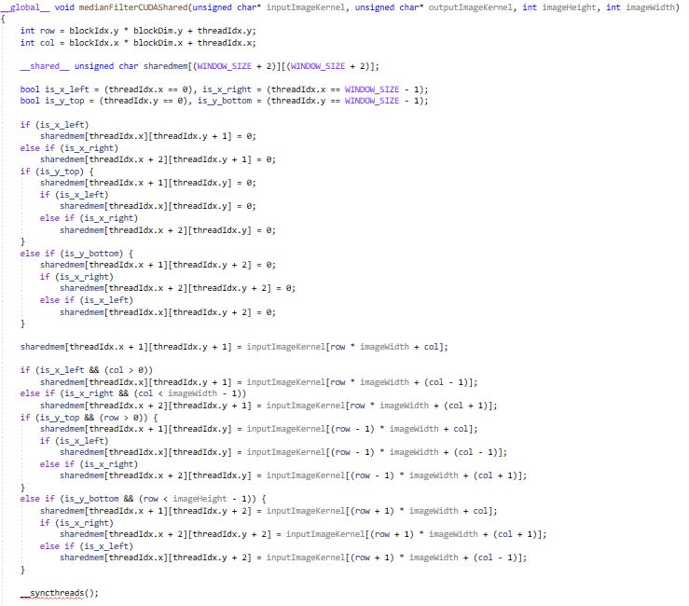
Programski kod i rezultati obrade filtrom
Definiranje zajedničke memorije kojom pristupaju svi threadovi unutar istog bloka, veličine je veličine prozora pribrojen s 2 u horizontali i vertikali, kako bi se pohranio okvir oko prozora, kako bi se mogla omogućiti preciznija obrada i izbjegavanja obrade podataka van dosega planiranog dijela memorije na GPU, pohranjuju se vrijednosti pixela slike kojom će se koristiti median filter za filtriranje tog dijela slike
medianFIlterCUDA funkcija:
Definiranje rubnih/graničnih uvjeta koji ću se koristiti za postupak ZERO PADDING
Postupak postavljanja pixela. Unutar okvira (prozor) veličine SIZExSIZE imamo rezervirani prostor za upis pixela sa slike. Ukoliko dolazimo do rubnih dijelova obuhvaćene površine ulazne slike, obavlja se prvo provjera rubnih uvjeta i unos pixela sa slike, slična logika kao i za ZERO PADDING
Sinkronizacija threadova, čeka se da svi threadovi završe i da se izjednače po stanjima, svi threadovi moraju dostići definiranu barijeru, time se omogućuje zaštita od nekonzistentnosti podataka prilikom paralelne obrade

Slide 12
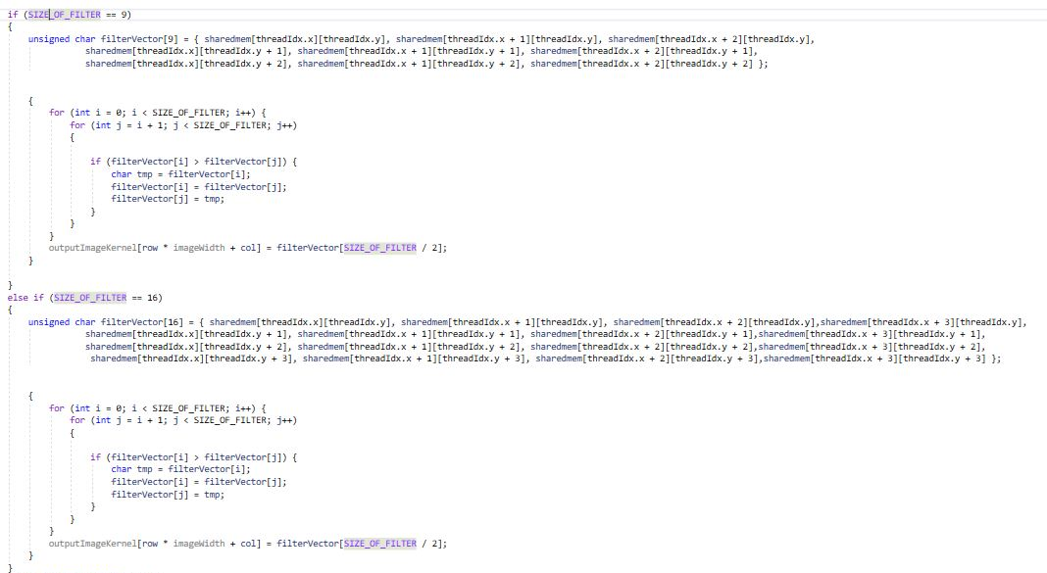
Programski kod i rezultati obrade filtrom
medianFIlterCUDA funkcija:
Ukoliko se radi o filteru dimenzija 3x3, linearizacijom 2D filtra dobiva se niz veličine 9, puni se s elementima iz shared memorije u koju su se učitali pixeli ulazne slike. Spremno za obavljanje median operacije:
BUBBLE SORT + srednji element prozora filtra
BUBBLE SORT
Središnji pixel filtra (pr. za 3x3 je filter[4]), 5. element prebrisuje na odgovarajućem mjestu pixela slike
Analogno su implementirani i filtri ostalih dimenzija 4x4, 5x5, 7x7 i 9x9…

Slide 13
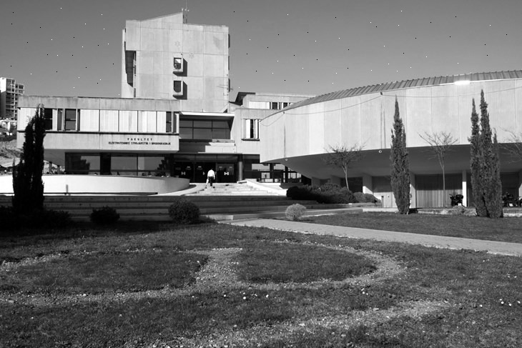
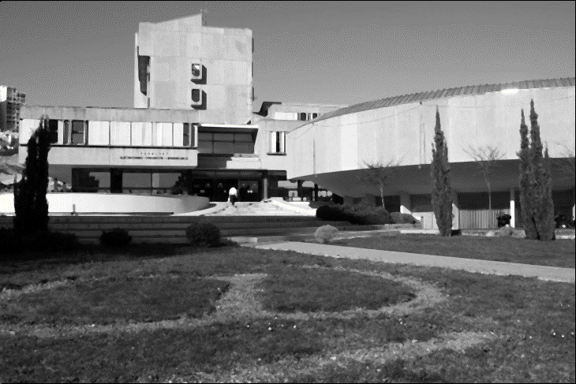
Rezultati obrade filtrom
REZULTATI OBRADE MEDIAN FILTROM:
FESB1.jpg, 487x730, jedno-kanalni
Filtered_Image(CPU/GPU/GPU Shared).jpg
Median filter, 3x3, BLOCK SIZE=4

Slide 14
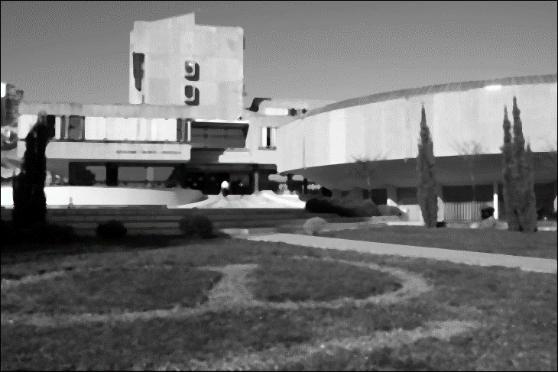
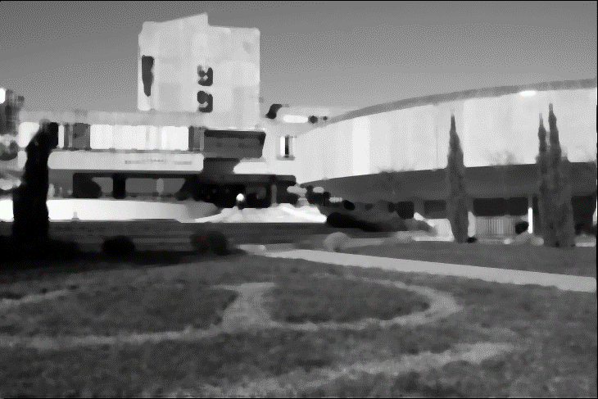
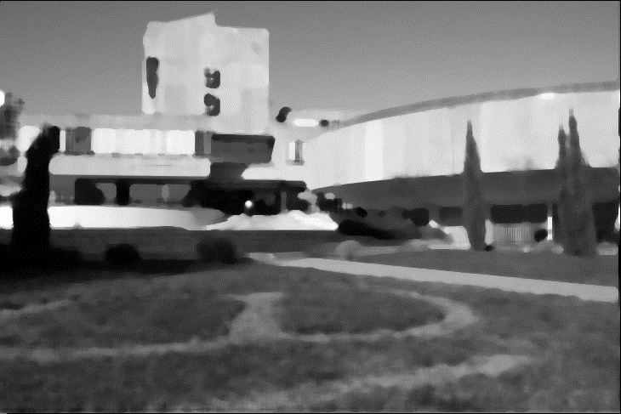
5x5
3x3
7x7
9x9

Slide 15
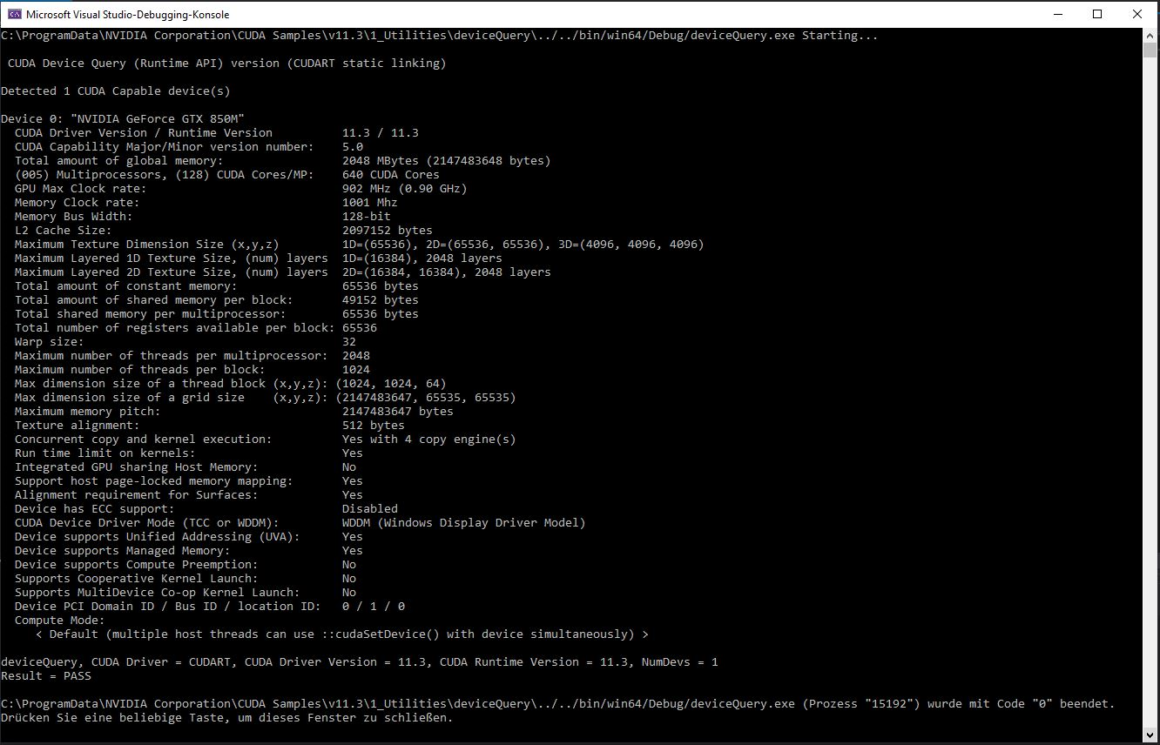
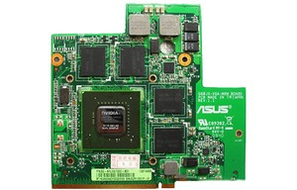
Analiza GPU arhitekture i performansi
NVIDIA Geforce GTX 850M

Slide 16
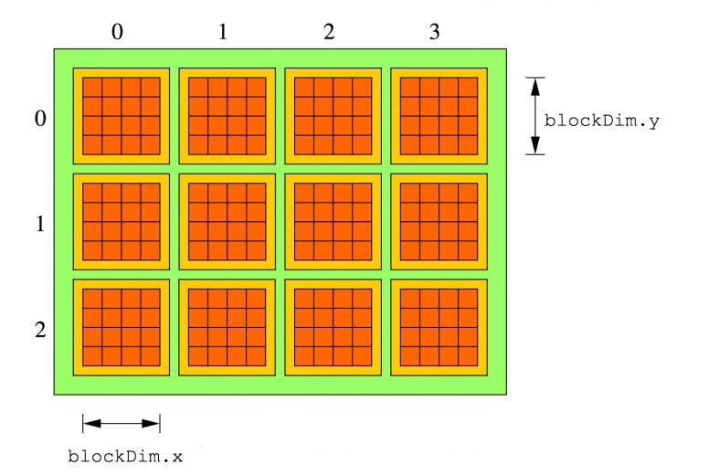
Analiza GPU arhitekture i performansi
ADRESIRANJE PIXELA SLIKA U CUDI (col,row)
thread(2,1) < block(3,1) < grid(1)
Dimenzije: 1 grid -> 4x3 bloka -> 4x4 threada
threadIdx:
col = blockIdx.x * blockDim.x + threadIdx.x
row = blockIdx.y * blockDim.y + threadIdx.y
PARAMETRIZACIJA:
blockIdx.x = 3
blockIdx.y = 1
threadIdx.x = 2
threadIdx.y = 1
col = 3*4 + 2 = 12 + 2 = 14
row = 1*4 + 1 = 4 + 1 = 5
pixel = 5*16+15 = 95

Slide 17
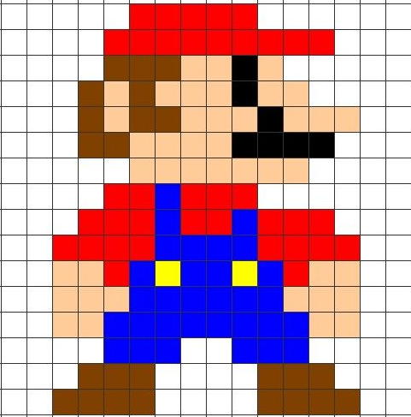
Analiza GPU arhitekture i performansi
DEFINIRANJE DIMENZIJE GRID-ova i BLOCK-ova ZA POZIVANJE KERNEL-a
imageWidth = dimGrid.x - 1
dimBlock.x
#define BLOCK 4
dimBlock.y
dim3 dimBlock(BLOCK, BLOCK); //(4*4*1)
dim3 dimGrid((int)ceil((float)imageWidth / (float)BLOCK),
(int)ceil((float)imageHeight / (float)BLOCK));
//(16/4)*(16/4)*1 = 4*4*1=16
imageHeigth = dimGrid.y - 1
medianFilterCUDA << <dimGrid, dimBlock >> > (dev_in, dev_out, imageHeight, imageWidth);
medianFilterCUDAShared << <dimGrid, dimBlock >> > (dev_in, dev_out, imageHeight, imageWidth);

Slide 18
Analiza GPU arhitekture i performansi
col | row | pixel
0*4+0=0 | 0*4+0=0 | 0*16+0=0
Block
(0,0)
Block
(1,0)
Block
(2,0)
Block
(3,0)
Block (1,2)
Block
(0,1)
Block
(1,1)
Block
(2,1)
Block
(3,1)
col | row | pixel
1*4+2=6 | 2*4+1=9 | 9*16+7=151
Block
(0,2)
Block
(1,2)
Block
(2,2)
Block
(3,2)
Block
(0,3)
Block
(1,3)
Block
(2,3)
Block
(3,3)

Slide 19

Analiza GPU arhitekture i performansi
Grid (4,4,1), Block (4,4,1), Median filter 3x3
126 | 127 | 124
115 | 123 | 119
120 | 125 | 150
0 0 0
0
124
0
RUBNI/KRITIČNI DIJELOVI!
Sortirani: 115,119,120,123,124,125,126,127,150
Medijan: 124
ZERO PADDING

Slide 20
Analiza GPU arhitekture i performansi
Grid (4,4,1), Block (4,4,1), Median filter 3x3, Shared memory
+1
+1
+1
#define WINDOW_SIZE 3
__shared__ unsigned char sharedmem[(WINDOW_SIZE + 2)][(WINDOW_SIZE + 2)];
+1
sharedmem[threadIdx.x + 1][threadIdx.y + 1] = inputImageKernel[row * imageWidth + col];
sharedmem[][] = imputImageKernel[rubni_dijelovi];
__syncthreads();
Punjenje filter prozora s vrijednostima iz dijeljene memorije
unsigned char filterVector[9] =
{ sharedmem[threadIdx.x][threadIdx.y], sharedmem[threadIdx.x + 1][threadIdx.y], sharedmem[threadIdx.x + 2][threadIdx.y],
sharedmem[threadIdx.x][threadIdx.y + 1], sharedmem[threadIdx.x + 1][threadIdx.y + 1], sharedmem[threadIdx.x + 2][threadIdx.y + 1],
sharedmem[threadIdx.x][threadIdx.y + 2], sharedmem[threadIdx.x + 1][threadIdx.y + 2], sharedmem[threadIdx.x + 2][threadIdx.y + 2] };

Slide 21
Kritička analiza performansi
MEDIAN FILTER – CPU vs. GPU Shared Memory vs. GPU
Za digitalnu obradu slike, prema izmjerenim vrijednostima, dosta je pogodniji GPU u odnosu na CPU
GPU je namijenjen za paralelno izvođenje naredbi, dok je CPU pogodan za sekvencijalno izvođenje naredbi (jedna za drugom)
GPU ima dosta više jezgri u odnosu na CPU, iako slabije
GPU i CPU imaju različite ideje za modeliranje latencije.
FESB1CV.bmp BLOCK_SIZE = 4 |  | Dimenzije median filtra
 |  | 3x3 | 5x5 | 7x7 | 9x9
Hardware | CPU [ms] | 47.997 | 315.657 | 1180.67 | 2607.65
 | GPU [us] (Shared memory) | 11 | 16 | 10 | 11
 | GPU [us] | 29 | 27 | 25 | 30

Slide 22
Kritička analiza performansi
MEDIAN FILTER – UTJECAJ SHARED MEMORIJE i BLOCK VELIČINE NA RAD GPU-a

Slide 23
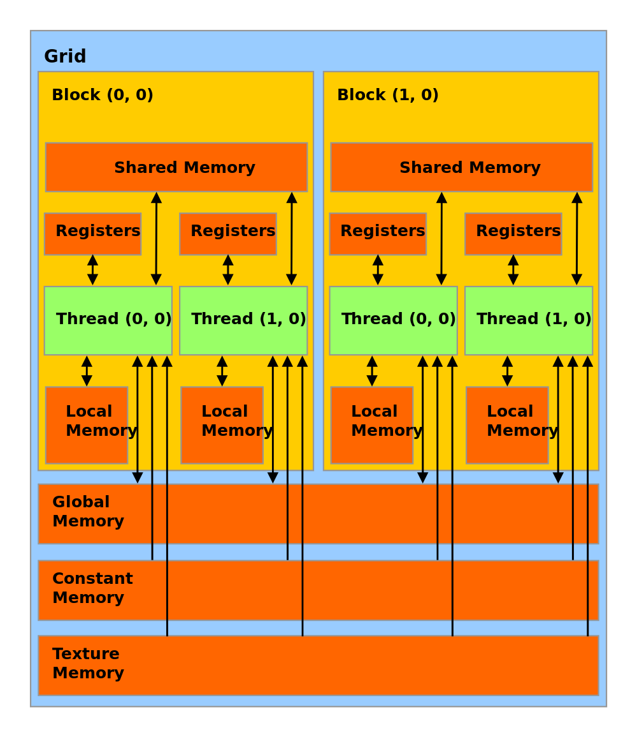
Kritička analiza performansi
MEDIAN FILTER – UTJECAJ SHARED MEMORIJE i BLOCK VELIČINE NA RAD GPU-a?
Veličina shared memorije ovisi o veličini prozora median filtra, a pomicanje o trenutnom threadu unutar bloka koji je mapiran u 2D, duž x osi (col) te duž y osi (row)
Očekivano je da je optimalno pokrenuti kernel s jednim blokom i više pripadnih dretvi, nego obratno
Veličina Shared Memorije za NVIDIA GTX 850M je 48 kB, dretvi u bloku (1024,1024,64) i dimenzije grid-a (2147483647, 65535, 65535), warp size GPU je 32 (u kodu se ne smije premašiti #define BLOCK 32)

Slide 24
Kritička analiza performansi
MEDIAN FILTER – UTJECAJ SHARED MEMORIJE i BLOCK VELIČINE NA RAD GPU-a
Za filtre manjih dimenzija sa strane performansi dobar je manji broj blokova
Za filtre većih dimenzija sa strane performansi učinkovitija je obrada s većim brojem blokova

Slide 25
Kritička analiza performansi
MEDIAN FILTER – UTJECAJ VELIČINE BLOKOVA NA RAD FILTRA
FESB1.jpg [us] (GPU-Shared memory) |  | Dimenzije median filtra |  |  |  | dimBlock | dimGrid
 |  | 3x3 | 5x5 | 7x7 | 9x9
Block size | 1 | 9 | 13 | 11 | 14 | 1 | 217800
 | 2 | 12 | 12 | 13 | 12 | 4 | 54450
 | 4 | 12 | 12 | 10 | 11 | 16 | 13613
 | 8 | 8 | 13 | 11 | 10 | 64 | 3403
 | 16 | 9 | 12 | 11 | 11 | 256 | 851
 | 32 | 9 | 13 | 12 | 10 | 1024 | 213
FESB4.jpg (GPU) [us] |  | Dimenzije median filtra |  |  |  | dimBlock | dimGrid
 |  | 3x3 | 5x5 | 7x7 | 9x9
Block size | 1 | 29 | 30 | 26 | 27 | 1 | 217800
 | 2 | 30 | 28 | 26 | 25 | 4 | 54450
 | 4 | 34 | 48 | 27 | 26 | 16 | 13613
 | 8 | 27 | 40 | 37 | 25 | 64 | 3403
 | 16 | 30 | 32 | 26 | 26 | 256 | 851
 | 32 | 27 | 28 | 27 | 25 | 1024 | 213
FESB4.jpg (CPU) [us] |  | Dimenzije median filtra
 |  | 3x3 | 5x5 | 7x7 | 9x9
Block size | 16 | 46.903 | 351.505 | 1185.33 | 2715.38

Slide 26
UTJECAJ PARALELIZMA!
MEDIAN FILTER – UTJECAJ REZOLUCIJE SLIKE NA RAD GPU-a
Slika | 1 | FESB1CV.bmp (487x730)
 | 2 | FESB2GS.bmp (500x750)
 | 3 | FESB3GS.bmp (513x800)
 | 4 | FESB4GS.bmp (330x660)
 | 5 | SPLIT1GS.bmp (1053x2000)
 | 6 | SPLIT2GS.bmp (900x1600)
 | 7 | FESB1GS.bmp (487x730)
CPU: red veličine ms
GPU: red veličine us

Slide 27
Zaključak
Median filtar najdjelotvornije uklanja salt and pepper šum
Najbolji 3x3 prozor u slučaju korištene slike
Utjecaj promjene veličine prozora
Usporedba CPU, GPU i GPU s dijeljenom memorijom
Utjecaj promjene veličine bloka
Utjecaj promjene rezolucije slike

Slide 28

Hvala na pažnji!

